Slide 1

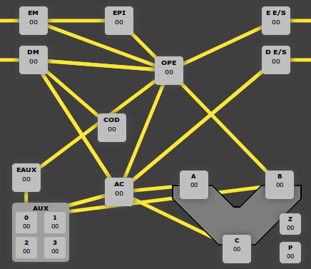
SIMULADOR DIDÁTICO DE PROCESSADOR

Slide 2
O Computador
Processador
  Registradores
  Registradores Auxiliares
  Unidades Funcionais
Memória
Dispositivos

Slide 3
Processador

Slide 4

Registradores
Identificador
Nome
Elemento de memória

Slide 5
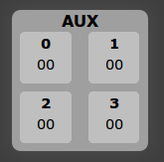
Registradores Auxiliares
Identificador
Nome
Elemento de memória
Quantidade de setores
Registrador ponteiro

Slide 6
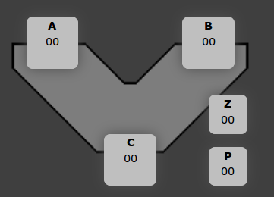
Unidades Funcionais
Identificador
Nome
Registradores

Slide 7
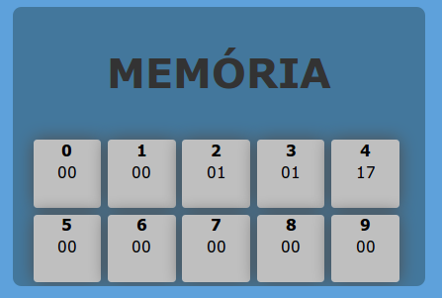
Memória
Identificador (“mem”)
Registrador ponteiro

Slide 8
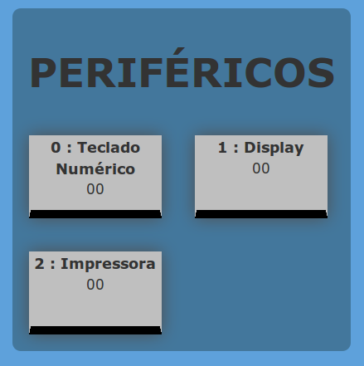
Dispositivos
Identificador(“dev”)
Interface
Registrador ponteiro

Slide 9
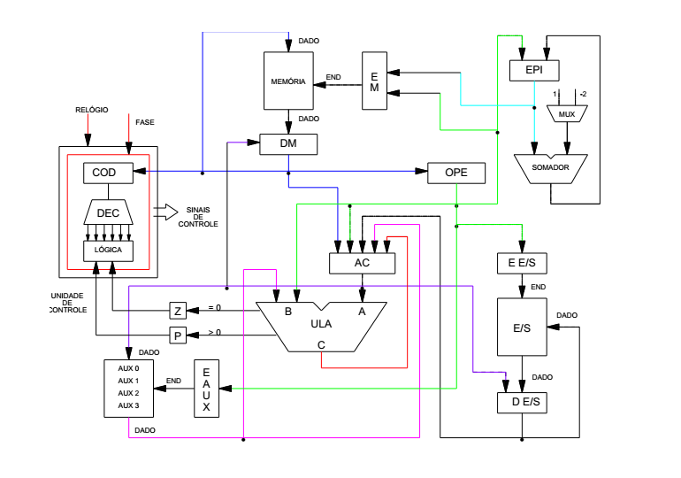
Processador Sergium
Arquitetura
Funções

Slide 10
Processo de Simulação
Universo
Etapas
Dados de Entrada

Slide 11
Simulando
O programa
Modos de exibição
  Binário
  Hexadecimal
  Decimal
Controlando a simulação

Slide 12
Conclusão

